Slide 1

导言
■“培养什么人”是教育的首要问题。习近平总书记在全国教育大会上对此给出了明确答案，即培养德智体美劳全面发展的社会主义建设者和接班人。
■在“怎样培养人”的问题上，习近平总书记进一步指出，要在坚定理想信念上下功夫、在厚植爱国主义情怀上下功夫、在加强品德修养上下功夫、在增长知识见识上下功夫、在培养奋斗精神上下功夫、在增强综合素质上下功夫。
如何落实？

Slide 2
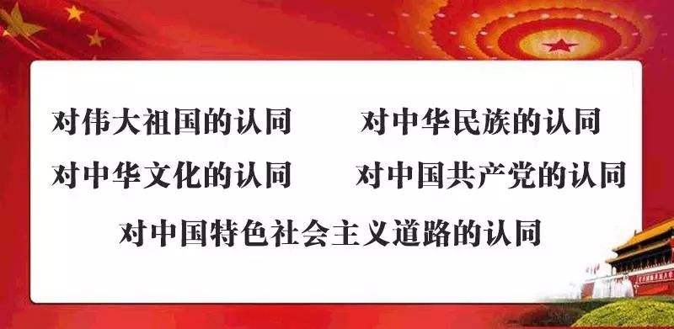

Slide 3
课程标准中“家国情怀”的目标规定
家国情怀的课程目标
在树立正确历史观基础上，从历史的角度认识中国的国情，形成对祖国的认同感和正确的国家观;
能够认识中华民族多元一体的历史发展趋势，形成对中华民族的认同感和正确的民族观，具有民族自信心和自豪感；
了解并认同中华优秀传统文化、革命文化、社会主义先进文化，了解中国各个历史时期的英雄人物，传承民族气节、崇尚英雄气概，认识中华文明的历史价值和现实意义；
了解世界历史发展的多样性,理解和尊重世界各国、各民族的文化传统，具有广阔的国际视野，树立正确的文化观;
认同社会主义核心价值观，认同走中国特色社会主义道路是历史的必然，树立中国特色社会主义道路自信、理论自信、制度自信和文化自信;
能够确立积极进取的人生态度，塑造健全的人格，树立正确的世界观、人生观和价值观。
“家国情怀”的课程目标大致可以分成六个维度，分别对应六种身份，也就是作为个体的人、作为中华民族的子孙、作为中国人、作为社会主义接班人、作为身处世界的人、作为人类的一分子。

Slide 4
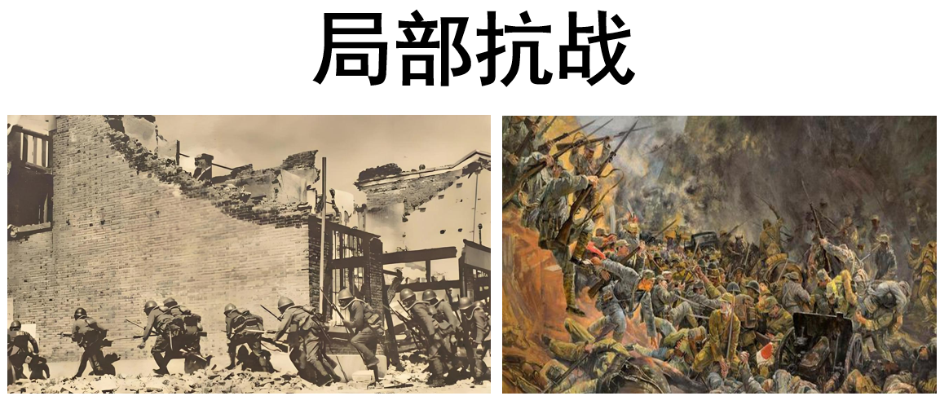
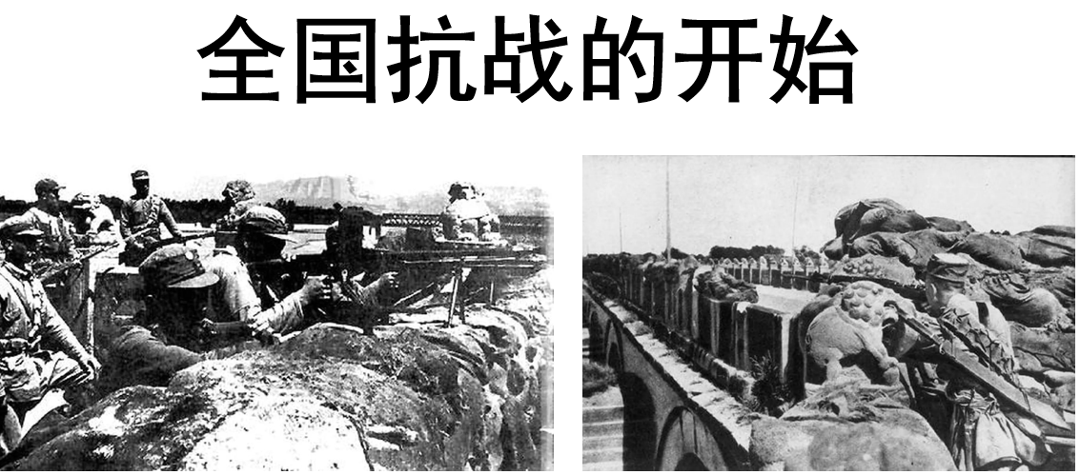
从“事件讲述”到“精神挖掘”
——《从局部抗战到全国抗战》家国情怀的多元渗透
主讲人：泰兴市第二中学 赵兴明
时间：2025年11月26日

Slide 5

从“事件讲述”到“精神挖掘”
——《从局部抗战到全国抗战》家国情怀的多元渗透
一、开篇：教学痛点与教学目标
二、核心路径：三阶挖掘法
三、落地维度：家国情怀的四大渗透方向
四、案例：“一二•九运动”教学片段
五、建议：史料、活动、评价
六、“家国情怀”的高考命题落脚点—价值引领

Slide 6


一、开篇—教学痛点与教学目标
从“事件讲述”到“精神挖掘”
——《从局部抗战到全国抗战》家国情怀的多元渗透
【教学痛点】
1.传统教学：重“事件时间线”（九一八事变→华北事变→一二·九运动→西安事变→七七事变），轻“精神挖掘”。
2.学生反馈：往往只记住了“事件”，没感受到“精神”。
【课标要求】家国情怀需让学生“从历史中汲取精神营养，形成正确的国家观、民族观”。
【核心目标】让家国情怀从“抽象概念”变成学生能触摸、能共鸣的“历史温度”。

Slide 7
二、核心路径—“三阶挖掘法”
核心逻辑：先理清脉络→再挖掘细节→最后升华
1.第一阶：梳理事件脉络（基础）
（1）关键：抓“转折性事件”（九一八事变、西安事变、七七事变）和“标志性行动”（东北抗联、一二•九运动）。
（2）工具：简洁时间轴（不必面面俱到，只为搭建框架）。
2.第二阶：提取精神细节（核心）
（1）关键：从“小人物、小片段”找精神载体。
（2）案例：杨靖宇“胃中无粮”、《北京学界全体宣言》“华北放不下平静书桌”。
3.第三阶：升华家国情怀（目标）
（1）关键：通过提问引导思考，形成多元精神体系。
（2）核心设问：杨靖宇→民族气节；学生游行→青年责任；国共合作→民族团结；民众支前→人民根基。

Slide 8
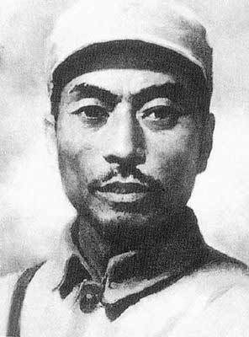
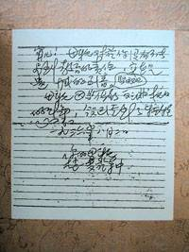
三、落地维度—民族气节：以“英雄故事”渗透
核心载体：英雄事迹+一手史料
【案例】
杨靖宇：日军剖胃发现树皮、草根、棉絮，彰显“宁死不屈”。
赵一曼家书：“希望不要忘记你的母亲是为国而牺牲的”，体会“舍家为国”。
【教学动作】让学生读家书、谈感受，将“民族气节”具象化。
赵一曼家书
（节选）宁儿啊！我最亲爱的孩子啊！在你长大成人之后，希望不要忘记你的母亲是为国而牺牲的！
抗日名将：杨靖宇

Slide 9
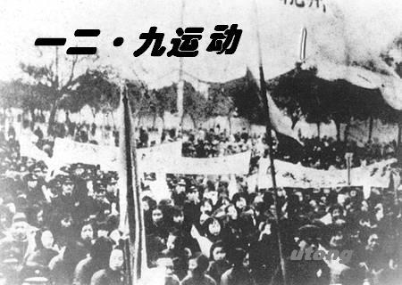
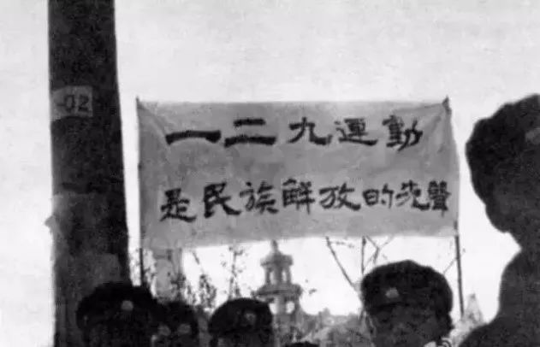
三、落地维度—责任担当：以“青年视角”渗透
核心载体：同龄群体+情境互动
【案例】
一二•九运动（学生主角，与当下高中学生年龄相近）
【教学动作】
1.情境模拟：扮演1935年北平学生，撰写游行宣传标语
2.核心追问：“国家危难时，我们该做什么？”引发代入式共鸣。

Slide 10
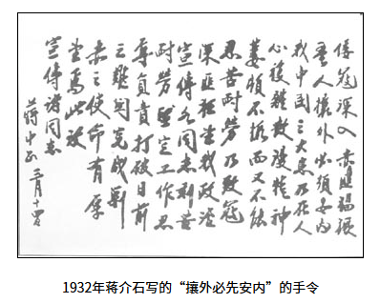
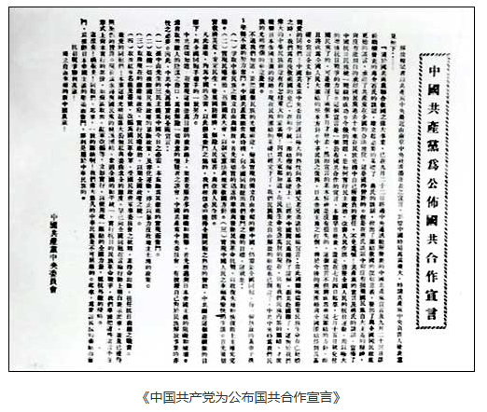
二、落地维度—团结精神：以“合作史实”渗透
核心载体：史料对比+大局观引导
【案例】
西安事变（国共从对立到合作）
【教学动作】
1.史料对比：西安事变前国共对立宣言VS事变后《国共合作宣言》
2.核心追问：“从‘对立’到‘合作’，最核心的转变是什么？”→团结，是民族危亡前“停止内战，共同抗日”。

Slide 11
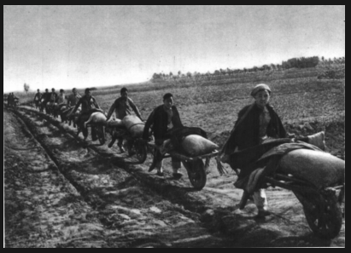
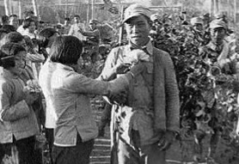
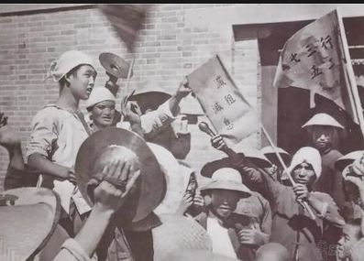
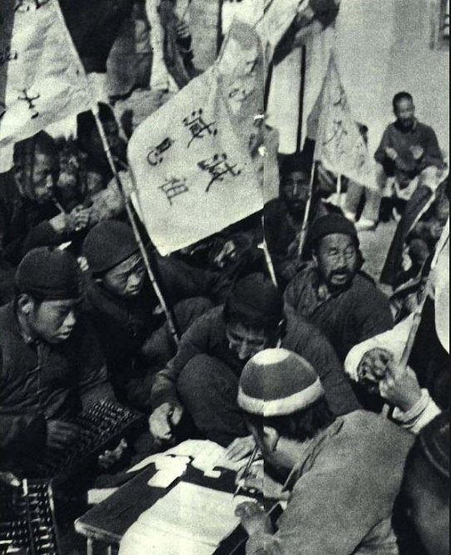
三、落地维度—人民立场：以“民众故事”渗透
核心载体：普通民众事迹+政策关联
【案例】
1.民众行动：母亲送儿上战场、农民支前送粮
2.政策支持：根据地“减租减息”调动民众积极性
【核心结论】
抗战的胜利是全民族共同抗战的结果，家国情怀离不开“人民”根基。
母亲送儿上战场
抗战时农民支前送粮
抗战时根据地实施“减租减息”政策

Slide 12
四、实操案例——“一•二九运动”教学片段
步骤 | 时长 | 核心动作
1.事件回顾 | 5分钟 | 用时间轴快速串联“华北事变→学生请愿→游行示威”
2.细节挖掘 | 10分钟 | 出示史料：①《北京学界全体宣言》节选；②学生游行被殴打照片；③学生日记→分组讨论“学生品质”
3.精神升华 | 5分钟 | 追问：“今天的我们，‘爱国’该如何体现？”→联系当下行动，谈责任担当和团结精神，比如“文化自信——不崇洋媚外”“国庆节我与国旗合个影”“清明节烈士祭扫”“参加行走的思政课活动”“志愿者服务”等等。

Slide 13
五、建议：精、小、活
1.史料选择要“精”
（1）优先：短小、有温度的一手史料（家书、日记、传单）
（2）避免：长篇大论的理论文献
2.活动设计要“小”
（1）时长：单个活动≤10分钟（写标语、读家书、小组讨论）
（2）原则：不占用过多课时，高效落地
3.评价方式要“活”
（1）重点：关注情感表达
（2）避免：只考核知识点记忆
基于学科核心素养进行问题设计，其立意不应指向学科或教材，而应指向学生，指向学生的未来生活。它不仅要考查学生已经掌握了哪些具体的知识，更应注重学生对待和解决问题的方法、策略、态度和品格的养成。
——高黎明《基于核心素养立意的历史问题设计：原则与表征》，2018.23《历史教学》

Slide 14
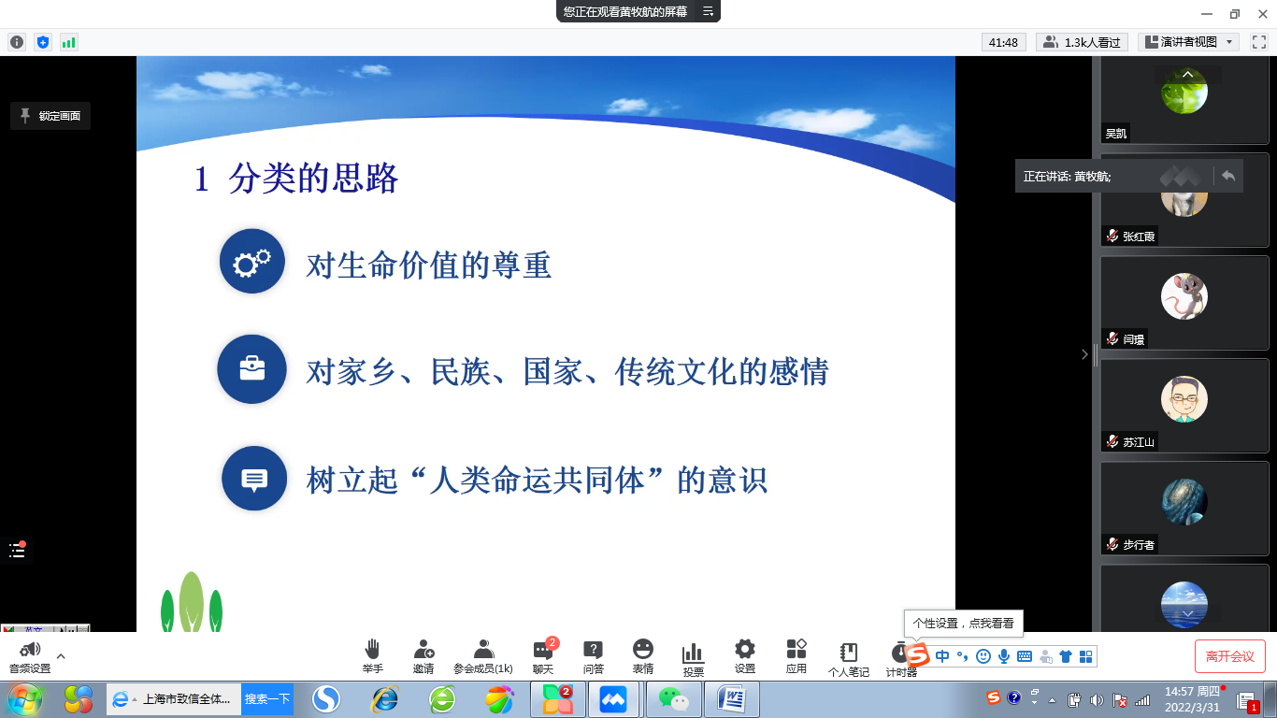
六、“家国情怀”的高考命题落脚点——价值引领
①对自我生命意义的尊重、对他者生命意义的尊重；
②对家乡的感情、对民族的感情、对国家的感情、对中国文化的感情
③具有国际意识、懂得文化尊重、具有人类关怀意识、敬畏自然伦理十个方面。
——黄牧航、朱命友《中学历史核心素养命题的原理和方法》

Slide 15
2024年山东试卷的价值引领
题号 | 价值引领 | 题号 | 价值引领
1 | 唯物史观：古代商业由低级向高级发展 | 11 | 唯物史观：商品经济发展促进行会变化
2 | 社会治理：春秋战国重构统治秩序 | 12 | 社会主义：空想社会主义关注社会公平
3 | 传统文化：宋代观念制约社会阶层流动 | 13 | 国际格局：一战后国际关系体系的脆弱
4 | 社会治理：明清政治稳定促进经济发展 | 14 | 国际格局：美国国家安全战略的调整
5 | 爱国主义：晚晴外交不断让步 | 15 | 大国兴衰：英国现代经济竞争力下降
6 | 革命文化：国民革命的必要性 | 16 | 国家认同：汉唐江南经济发展的趋势
7 | 革命文化：土地革命时代特征 | 17 | 爱国主义：鸦片战争如何认知
8 | 改革开放：社科院服务国家经济发展大局 | 18 | 新中国史：上海是历史缩影
9 | 国际视野：改善南北关系 | 19 | 国际视野：非洲的真正解放
10 | 文明互鉴：古埃及与古美洲文明相同点
两大特征：价值立意鲜明+主流结论熟悉

Slide 16
2024年高考非选择题的价值引领
 | 考查主题1 | 考查主题2 | 考查主题3 | 考查主题4
1全国甲卷 | 中国数学的发展 | 20世纪世界趋势 | 北魏教育改革、一战前大国关系、孙黄主张异同
2全国新标 | 中国西欧的古代农业 | 1932年抗战形势 | 中国装备制造业发展
3 山东卷 | 汉唐的江南经济区 | 鸦片战争的认知 | 上海的历史缩影 | 非洲的真正解放
4 广东卷 | 乡里与古代基层治理 | 12-17世纪欧洲贸易 | 广东与近代中国 | 二战和远东格局
5 北京卷 | 唐辽城市与国家发展 | 中国百年经略海洋 | 近现代英印关系 | 世界的和平与发展 端午节与传统文化
6 上海卷 | 瓷器的全球流动 | 商贸与西欧社会转型 | 历史认识的时间尺度 | 传统中国的国家治理
7 湖南卷 | 清初传教士西学东渐 | 49-65国庆纪念活动 | 印度与世界城市化进程
8 江苏卷 | 步枪创新与抗战 | 唐朝南诏的古道修建 | 清代地方官员的考核 | 世界古代文明与文化
9 湖北卷 | 农耕文明与疆域变迁 | 五四期刊与社会思潮 | 法国对外政策的转变 | 物质与文明的关系
10安徽卷 | 交通与西南地区治理 | 国际货币体系的演变 | 从小人物看北宋政治
11东北卷 | 明朝名帖的变化 | 秦刻石与罗马功德碑 | 近代英国的文学旅游 | 党史中的东北元素
12甘肃卷 | 辽夏金的职官制度 | 近现代我国的旅游观 | 格林纳达的独立与发展 | 历史发展的多种因素
中国古代史：传统文化、区域发展、国家治理、民族交融
中国近现史：区域缩影、列强侵华、现代化历程、新中国变迁与民族复兴
世界历史：文明特点与交流、近代社会转型、民族解放与发展、国际关系与世界治理

Slide 17
现实的问题
课程目标
课程内容
教材内容
课程目标与课程内容之间存在差距
课程内容与教材内容之间存在差距

Slide 18

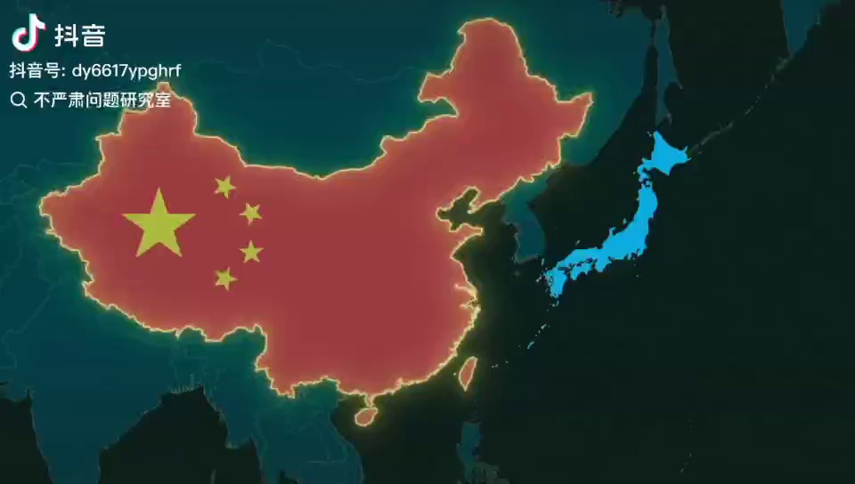
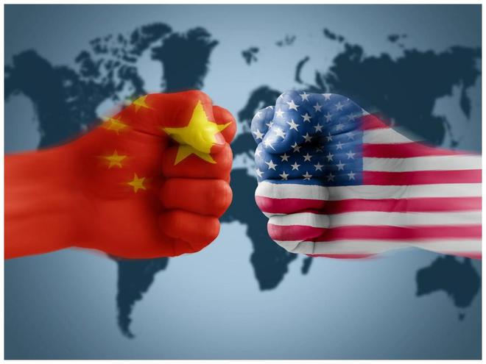
价值引领的两大原则
①历史的问题现实地思考
②现实的问题历史地思考
比如：高市早苗涉台言论问题

Slide 19
价值引领的五个方法
聚焦价值观念作为中学历史核心素养命题的关键技术之一，意味着我们在命题立意，素材选取和答案设计的过程中，都要首先考虑正确的政治思想方向。在实施操作过程中可以依靠以下五种方法。
第一种方法是学习党和国家的方针政策。
第二种方法是依托课程标准的表述。
第三种方法是借鉴高考评价体系的指标。
第四种方法是运用统编历史教材的观点。
第五种方法是提炼历史学术研究的成果。
——黄牧航《中学历史核心素养命题的关键技术一：聚焦价值观念》
《历史教学》2024年第07期 总第932期
研究高考试题的热点聚焦

Slide 20

方向比努力更重要！
谢谢聆听！

